Slide 1
第五部分 安全管理 第15章 安全管理
School of Computer Science
Lixuemin@cqu.edu.cn

Slide 2
目录
15.1 安全评估标准
15.2 安全管理标准
15.3 国家安全法
15.4 安全等级保护

Slide 3
15.1 安全评估标准概述
(1)安全评估标准概述：对计算机产品、系统
1991年欧洲信息技术评估标准(ITSEC)
1985年美国可信计算机系统评价准则(TCSEC)
1993年加拿大可信计算机产品评估准则
（CTCPEC）
1993年联合公共准则 CC
1999年CC成为国际标准 ISO15408
1993年美国联邦准则FC
对产品的安全性进行评估：保密性、完整性、可用性

Slide 4
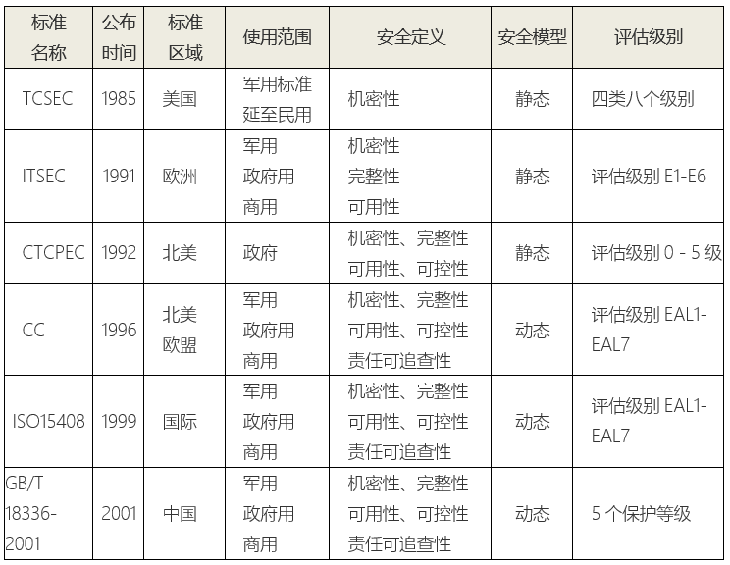
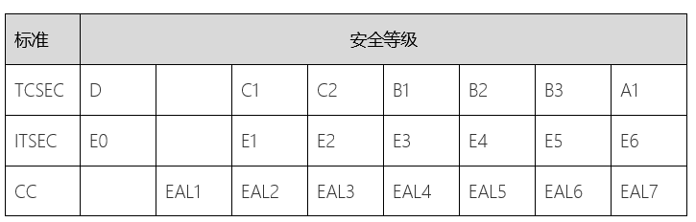
(1) 安全管理标准概述

Slide 5
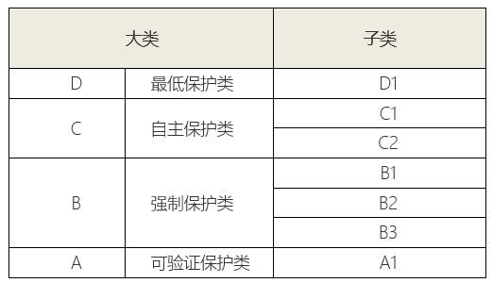
(2) TCSEC: 可信计算机系统安全评估标准
作用和目的 : TCSEC标准为计算机安全产品的评测提供了测试和方法，指导信息安全产品的制造和应用
7大安全等级：D、C1、C2、B1、B2、B3和A级

Slide 6
(2) TCSEC: 可信计算机系统安全评估标准
D 级(最小保护)
经评估的系统无法达到较高的安全级别，不具备安全特征，如MS_DOS计算机系统。
C1 级(自主式安全保护)
通过将用户和数据分离，满足自主需求。
它将各种控制能力组合成一体，每一个实体独立地实施访问限制的控制能力。
用户能够保护个人信息和防止其他用户阅读和破坏他们的数据，但还不足以保护系统中的敏感信息，如Windows NT。
C2 级(控制式访问保护)
在这一级别中的系统需要执行比C1级系统粒度更细微的自主式访问控制，使用户通过登录程序、安全相关事件的审计和资源隔离等措施单独地为他们的行为负责。
它包括一些客体再使用的规定，以确保存储在某个对象(如数据缓存)中的信息再分配时，不会泄露给一个新的用户。
C2级可视作处理敏感信息所需的最低安全级别。

Slide 7
(2) TCSEC: 可信计算机系统安全评估标准
B1 级(标记的安全保护)
这是第一种需要大量访问控制支持的级别。
系统必须对主要数据结构加载敏感度标签。
系统必须给出有关安全策略模型、数据标签和大量主体客体之间的出入控制的非形式陈述。
系统必须具备精确标识输出信息的能力，如AT&T 的System V。
B2 级(结构化保护)
可信计算基TCB必须是被建立在一个形式化的安全策略模型上。
在B1级系统中所采用的自主式和强制式访问控制被扩展到B2级系统中的所有客体和主体。并且在这一等级上还特别强调了隐通道概念。
TCB必须被特别地结构化，授权机制被加强。
需要有特殊化系统管理员和操作员功能以及严格的配置管理控制能力，如Trusted XENIX。

Slide 8
(2) TCSEC: 可信计算机系统安全评估标准
B3 级(安全域)
TCB必须了解所有客体到主体的访问，必须是防窜扰的，而且必须足够小以便于分析和测试。
对系统结构作了进一步限制，要求支持安全管理员功能，将审计机制扩充到安全相关事件，需要可信系统恢复过程。
A1(验证设计)
采用了安全策略的形式化模型。功能上等价于B3级。然而，形式设计规范和验证技术必须贯穿于整个开发过程。必须存在一个可信分配系统。
美国国防部： 要求B级以上
一般商业应用：C2级
美国到中国的出口：在C级以下，一般不允许B级

Slide 9
(3) ITSEC:欧洲信息技术安全评估标准
基本思想
ITSEC认为安全包括功能和保障两部分，将可信计算机的概念上升到了可信信息高度，因此ITSEC的一个基本思想是：
衡量安全就是衡量安全功能和安全保障
ITSEC标准对每个系统赋予两种等级：
安全功能等级F(Functionality)
安全保障等级E(European Assurance)
ITSEC则把完整性、可用性与保密性视为作为同等重要
TCSEC强调保密

Slide 10
(3) ITSEC:欧洲信息技术安全评估标准
安全功能
安全功能等级从F1到Ｆ10共10个等级
F1到F5的安全功能与TCSEC橙皮书中的C1到Ｂ3级非常相似。
F6到F10分别对应数据和程序的完整性、系统的可用性、数据通信的完整性以及机密性和完整性。
安全保障
它定义了从E0级（不满足品质）到E6级（形式化验证）的7个安全保障等级
后6级分别是
测试
配置控制和可控的分配
能访问详细设计和源码
详细的脆弱分析
设计与源码明显对应
设计与源码在形式上一致。

Slide 11
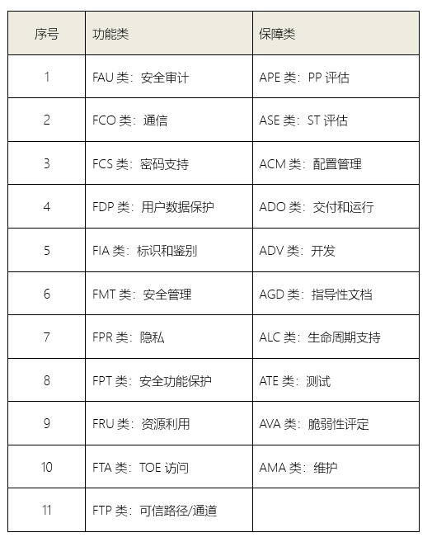
(4) CC: 通用准则
吸取了FC、ITSEC和其它评估准则的设计特点和概念
它将安全的功能与保障分离
11个功能类
10个保障类
CC标准是目前系统安全认证方面最权威的标准

Slide 12
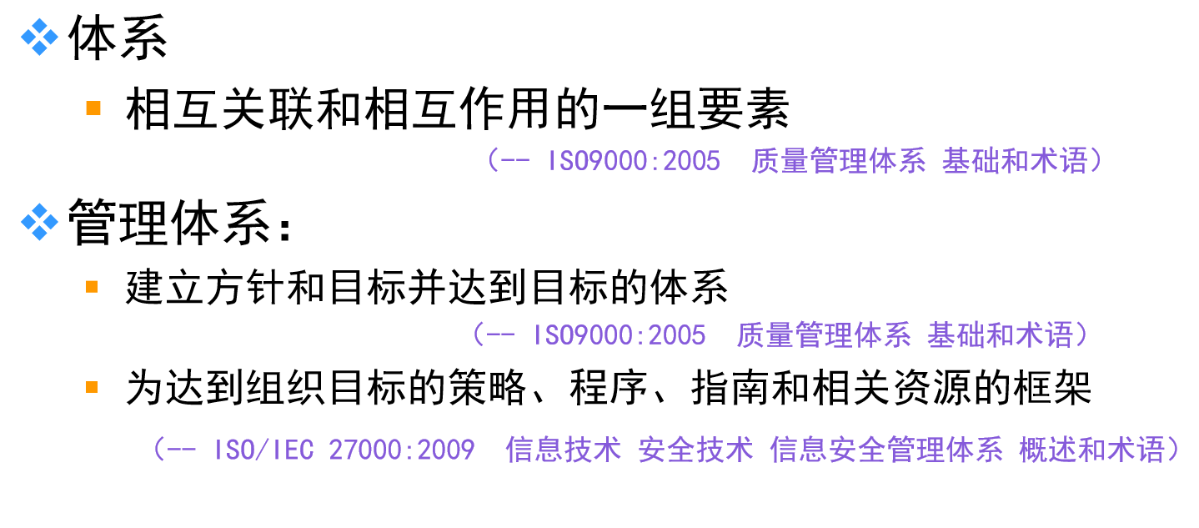
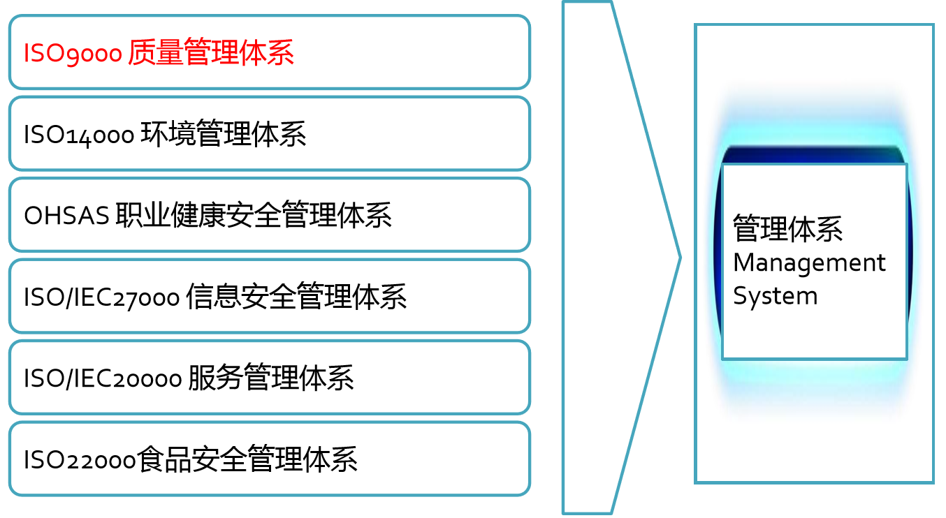
15.2 信息安全管理体系

Slide 13
15.2 信息安全管理体系ISMS
ISMS：Information Security Management System
信息安全管理体系是整个管理体系的一部分，它 是基于业务风险方法，来建立、实施、运行、监 视、评审、保持和改进信息安全的体系
一般地，信息安全管理体系包括信息安全组织架 构、信息安全方针、信息安全规划活动、信息安 全职责，以及信息安全相关的实践、规程、过程 和资源等要素，这些要素既相互关联，又相互作用

Slide 14
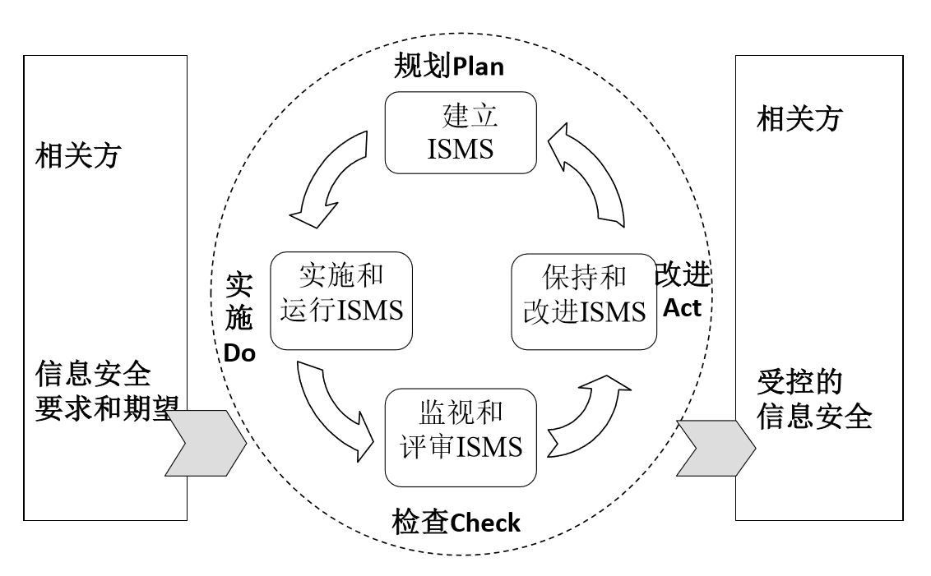
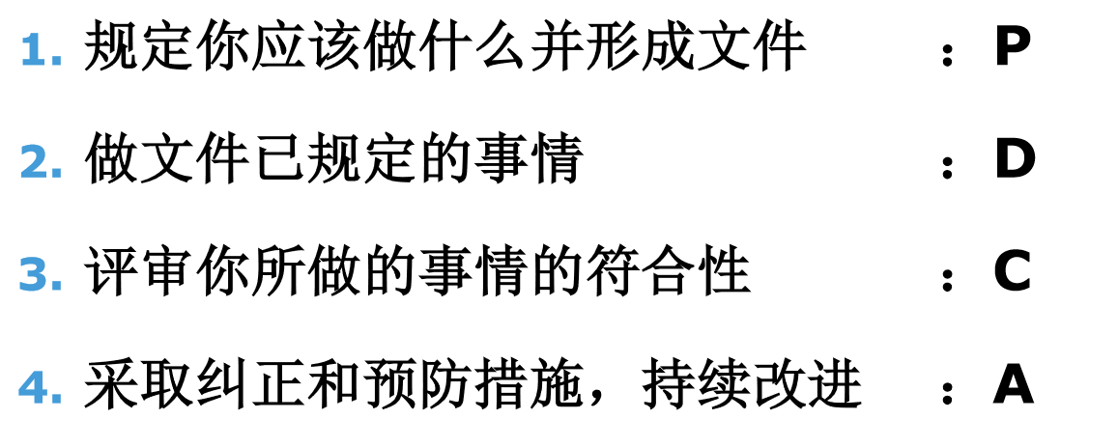
15.2 ISMS实施过程：PDCA

Slide 15
ISMS建立过程
前期准备
现状调查
风险评估
体系建立
体系运行
成立
项目小组
搜集
基本信息
培训
培训
培训
现场访谈
IT资产评估
体系文档
编写
体系试运行
确定项目
实施方案
资产清单
完善治理
机制
建立体系
审核机制
IT过程评估
(试点)
GAP
问卷调查
建立
安全组织
体系调整
宣传动员
确定
风险水平
运维现状
问卷调查
资产保护
体系
正式运行
培训
技术安全
现场检查
风险管理
策略
过程改进
体系
认证

Slide 16
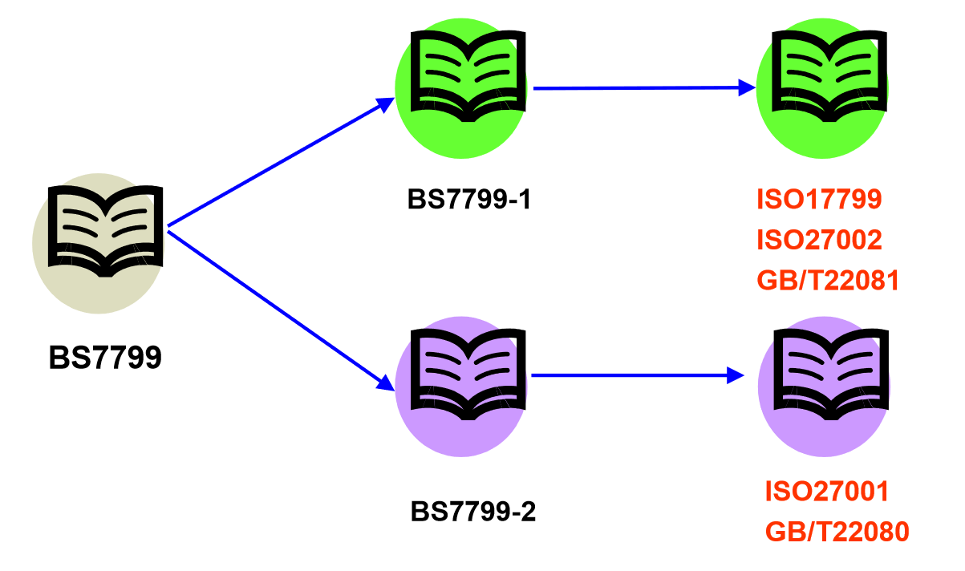
15.2 ISMS标准：ISO 27000

Slide 17
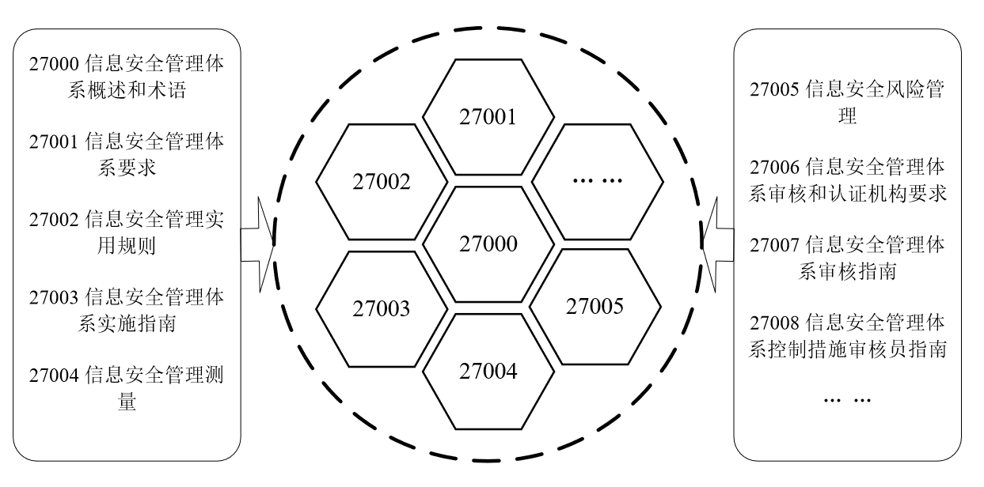
15.2 ISO 27000标准体系

Slide 18
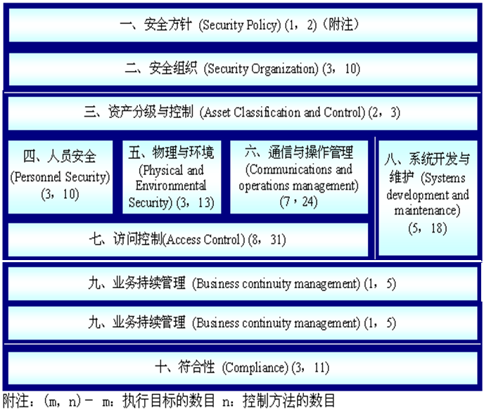
15.2 ISO 27000标准体系
八、信息安全事件管理(Information Security Incident Management)(2,5)

Slide 19
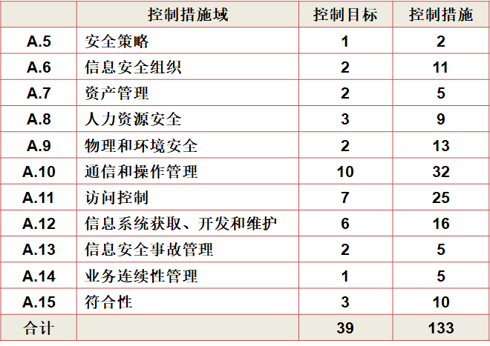
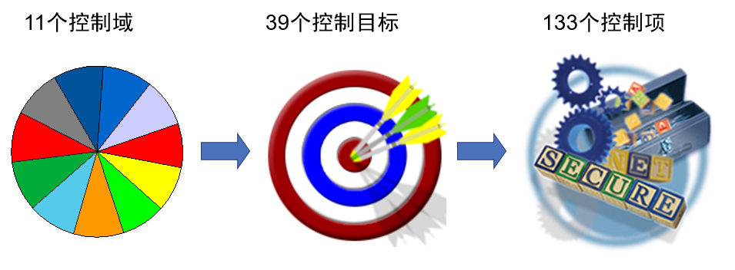
15.2 ISO 27000标准体系

Slide 20
ISO27001文档体系结构
第一级 方针策略
《信息安全管理手册》是XXXX信息安全管理工作的纲领性文件 。
方针
策略
第二级
管理规定、规范、程序文件用来规定所要求的管理制度或技术控制措施。
程序文件
第三级
作业指导书解释特殊工作和活动的细节 ；场所文件规定某一工作区域的要求 。
作业文件/指导书
第四级
记录活动实行以符合等级1,2,和3的文件要求的客观证据，阐明所取得的结果或提供完成活动的证据
运行记录

Slide 21

ISO27001文档体系结构-主策略
主
策略
程序文件
作业文件/指导书
运行记录

Slide 22
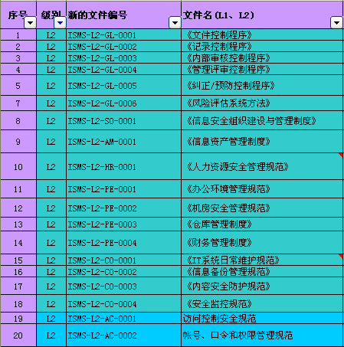
ISO27001文档体系结构-程序文件
主
策略
程序文件
作业文件/指导书
运行记录

Slide 23
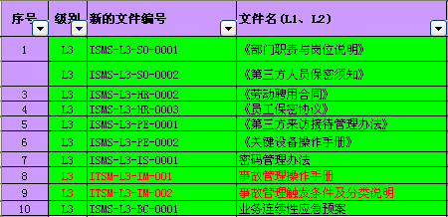
ISO27001文档体系结构-操作流程
主
策略
程序文件
作业文件/指导书
运行记录

Slide 24
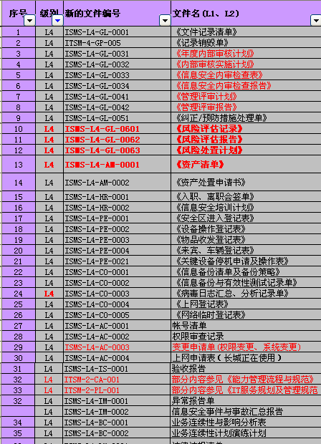
ISO27001文档体系结构-安全运行记录
主
策略
程序文件
作业文件/指导书
运行记录

Slide 25
15.3 网络安全法
网络安全法的背景和历程
2015.7.7
网络安全法草案一审稿
2016.11
网络安全法草案三审稿
2017年6月1日
网络安全法实施
2014.2
网络安全法首次在政府工作报告中提及
2016.6
网络安全法草案二审稿
2016.11.7
人大常委会表决通过
没有网络安全就没有国家安全

Slide 26
15.3 网络安全法：网络领域的基本法
国家安全五个领域
（海、陆、空、天、网）
目标：网际空间自主可控安全可靠
总体牵头：中央网信办总体牵头
监管单位：公安/工信/广电/国办（非密领域管理指导监管检查）
国M/国A/保M/机要/中B/科工委（涉密领域管理指导监督检查）
互联网
安全领域
重要系统
基础设施安全领域
涉及国家MM
安全领域
国产化替代
安全领域
刚性需求上升
需求伴随十三五
需求伴随N网
试点推进

Slide 27
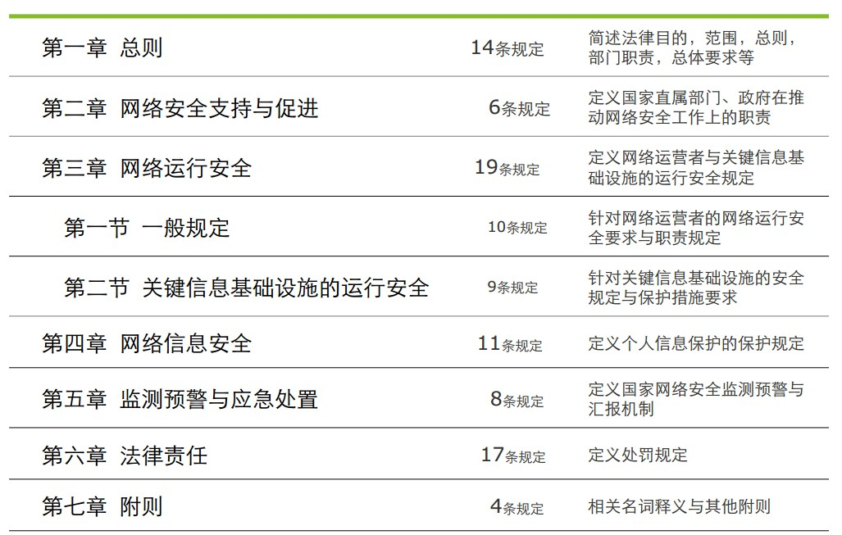
15.3 网络安全法
“防御、控制与惩治”三位一体 7章79条

Slide 28
15.4 等级保护
《信息安全等级保护管理办法（试行）》
信息安全等级保护是指对国家秘密信息、法人和其他组织及公民的专有信息以及公开信息和存储、传输、处理这些信息的信息系统分等级实行安全保护，对信息系统中使用的信息安全产品实行按等级管理，对信息系统中发生的信息安全事件分等级响应、处置。
《信息安全等级保护管理办法》国家通过制定统一的信息安全等级保护管理规范和技术标准，组织公民、法人和其他组织对信息系统分等级实行安全保护，对等级保护工作的实施进行监督、管理。

Slide 29
15.4 等级保护2.0
2016年10月10日，第五届全国信息安全等级保护技术大召开，公安部网络安全保卫局郭启全总工指出“国家对网络安全等级保护制度提出了新的要求，等级保护制度已进入2.0时代”。
2016年11月7日，《中华人民共和国网络安全法》正式颁布，第二十一条明确“国家实行网络安全等级保护制度……”
重要标志
以《GB17859 计算机信息系统安全保护等级划分准则 》、《GB/T22239-2008 信息安全技术 信息系统安全等级保护基本要求 》为代表的等级保护系列配套标准，习惯称为等保1.0标准。
2013年，全国信息安全标准化技术委员会授权WG5-信息安全评估工作组开始启动等级保护新标准的研究。
2017年1月至2月，全国信息安全标准化技术委员会发布《 网络安全等级保护基本要求》系列标准、《 网络安全等级保护测评要求 》系列标准等“征求意见稿”。
2017年5月，国家公安部发布《GA/T 1389—2017 网络安全等级保护定级指南》、《GA/T 1390.2—2017 网络安全等级保护基本要求 第 2 部分：云计算安全扩展要求》等4个公共安全行业等级保护标准。
2.0系列标准编制工作

Slide 30
15.3 等级保护2.0
等级保护上升为法律
等级保护对象将不断拓展
《中华人民共和国网络安全法》第21条规定“国家实行网络安全等级保护制度”，要求“网络运营者应当按照网络安全等级保护制度要求，履行安全保护义务”；第31条规定“对于国家关键信息基础设施，在网络安全等级保护制度的基础上，实行重点保护”。
随着云计算、移动互联、大数据、物联网、人工智能等新技术不断涌现，计算机信息系统的概念已经不能涵盖全部，特别是互联网快速发展带来大数据价值的凸显，等保保护对象的外延将不断拓展。
等级保护工作内容将持续扩展
等级保护体系将进行重大升级
在定级、备案、建设整改、等级测评和监督检查等规定动作基础上，2.0时代风险评估、安全监测、通报预警、案事件调查、数据防护、灾难备份、应急处置、自主可控、供应链安全、效果评价、综治考核等这些与网络安全密切相关的措施都将全部纳入等级保护制度并加以实施。
2.0时代，主管部门将继续制定出台一系列政策法规和技术标准，形成运转顺畅的工作机制，在现有体系基础上，建立完善等级保护政策体系、标准体系、测评体系、技术体系、服务体系、关键技术研究体系、教育训练体系等。

Slide 31
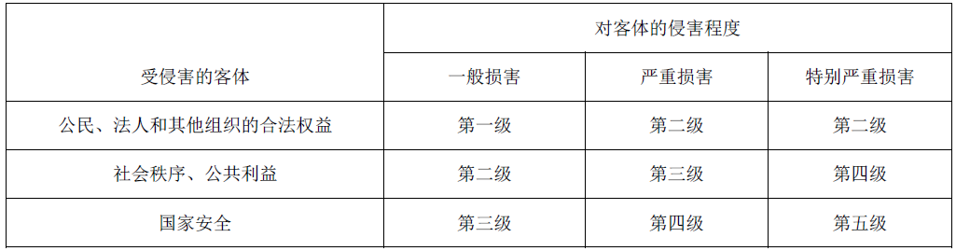
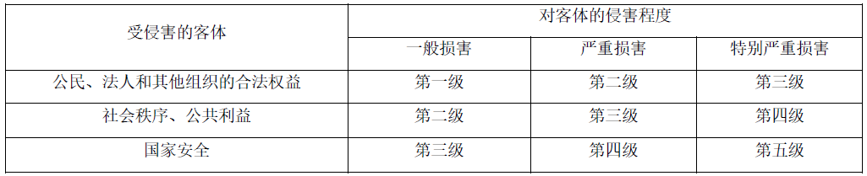
15.4 等级保护2.0-等级划分5级
等保1.0
等保2.0

Slide 32
15.4 等级保护2.0-等级划分5级
自主保护级
适用于一般的信息和信息系统，其受到破坏后，会对公民、法人和其他组织的合法权益造成一定损害，但不损害国家安全、社会秩序和公共利益。
指导保护级
信息系统受到破坏后，会对公民、法人和其他组织的合法权益造成严重损害，或者对社会秩序和公共利益造成损害，但不损害国家安全
监督保护级
信息系统受到破坏后，会对社会秩序和公共利益造成严重损害，或者对国家安全造成损害。
强制保护级
信息系统受到破坏后，会对社会秩序和公共利益造成特别严重损害，或者对国家安全造成严重损害
专控保护级
适用于涉及国家安全的重要信息和信息系统的核心子系统，其受到破坏后，会对国家安全造成特别严重损害

Slide 33
重要行业关键信息系统划分及定级建议
等级 | 对象 | 侵害客体 | 侵害程度 | 监管强度
第一级 | 一般 系统 | 合法权益 | 损害 | 自主保护
第二级 |  | 合法权益 | 严重损害 | 指导
 |  | 社会秩序和公共利益 | 损害
第三级 | 重要 系统 | 社会秩序和公共利益 | 严重损害 | 监督检查
 |  | 国家安全 | 损害
第四级 |  | 社会秩序和公共利益 | 特别严重损害 | 强制监督检查
 |  | 国家安全 | 严重损害
第五级 | 极端重要系统 | 国家安全 | 特别严重损害 | 专门监督检查

Slide 34


等级保护主要工作流程
15.4 等级保护2.0-等保流程
四 等级测评
三 建设整改
二 备案
等级测评是评价安全保护状况的方法
一 定级
建设整改是等级保护工作落实的关键
备案是等级保护的核心
定级是等级保护的首要环节
监督检查是保护能力不断提高的保障

Slide 35
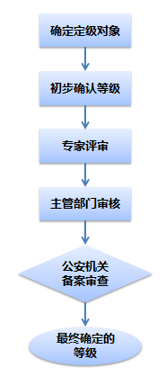
15.4 等级保护2.0-定级流程
包括基础信息网络、工业控制系统、云计算平台、物联网、其他信息系统、大数据等。
包括确定受侵害的客体、侵害对客体的侵害程度以及综合判定侵害程度。
定级对象的运营、使用单位应组织信息安全专家和业务专家，对初步定级结果的合理性进行评审，出具专家评审意见。
定级对象的运营、使用单位应将初步定级结果上报行业主管部门或上级主管部门进行审核。
定级对象的运营、使用单位应按照相关管理规定，将初步定级结果提交公安机关进行备案审查，审查不通过，其运营使用单位应组织重新定级；审查通过后最终确定定级对象的安全保护等级。

Slide 36
等级保护2.0-定级对象
重新对定级对象进行调整，并进行相应的介绍。2.0定级对象分为基础信息网络、信息系统和其他信息系统，其中信息系统再细分为工业控制系统、物联网、大数据、移动互联以及云计算平台。
云计算平台
在云计算环境中，应将云服务方侧的云计算平台单独作为定级对象定级， 云租户侧的等级保护对象也应作为单独的定级对象定级。
对于大型云计算平台，应将云计算基础设施和有关辅助服务系统划分为不同的定级对象。
工业控制系统
工业控制系统主要由生产管理层、现场设备层、现场控制层和过程监控层构成，其中：生产管理层的定级对象确定原则见(其他信息系统)。设备层、现场控制层和过程监控层应作为一个整体对象定级，各层次要素不单独定级。
对于大型工业控制系统，可以根据系统功能、控制对象和生产厂商等因素划分为多个定级对象。
基础信息网络
对于电信网、广播电视传输网、互联网等基础信息网络，应分别依据服务类型、服务地域和安全责任主体等因素将其划分为不同的定级对象。
跨省全国性业务专网可作为一个整体对象定级，也可以分区域划分为若干个定级对象。
物联网
物联网应作为一个整体对象定级，主要包括感知层、网络传输层和处理应用层等要素。
其他信息系统
作为定级对象的其他信息系统应具有如下基本特征：
a) 具有确定的主要安全责任单位。作为定级对象的信息系统应能够明确其主要安全责任单位；
b) 承载相对独立的业务应用。 作为定级对象的信息系统应承载相对独立的业务应用， 完成不同业务目标或者支撑不同单位或不同部门职能的多个信息系统应划分为不同的定级对象；
c) 具有信息系统的基本要素。 作为定级对象的信息系统应该是由相关的和配套的设备、 设施按照一定的应用目标和规则组合而成的多资源集合，单一设备（如服务器、终端、网络设备等）不单独定级。
采用移动互联技术的信息系统
采用移动互联技术的等级保护对象应作为一个整体对象定级，主要包括移动终端、移动应用、无线网络以及相关应用系统等。
大数据
应将具有统一安全责任单位的大数据作为一个整体对象定级， 或将其与责任主体相同的相关支撑平台统一定级。

Slide 37
等级保护2.0-安全控制域
安全控制域划分上有较大变化，原有十个安全域整合为八个
1.0
2.0
物理安全
物理和环境安全
管理
网络安全
网络和通信安全
管理
主机安全
设备和计算安全
应用安全
应用和数据安全
数据安全
安全制度
安全策略和管理制度
技术
安全管理机构
安全管理机构和人员
技术
人员安全管理
系统建设管理
安全建设管理
系统运维管理
安全系统运维

Slide 38
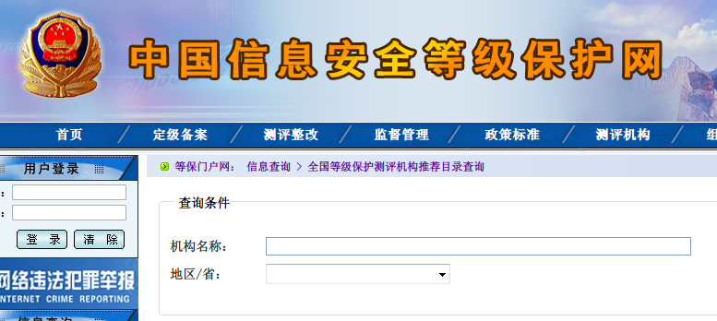


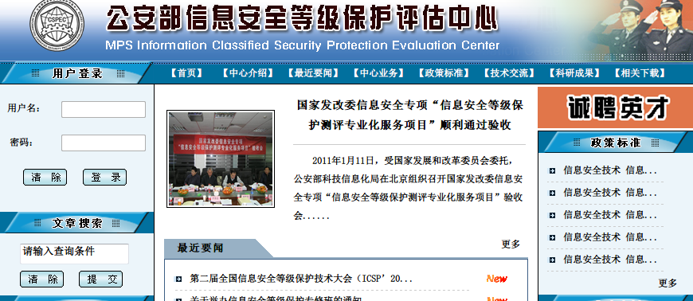
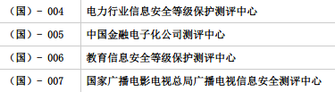
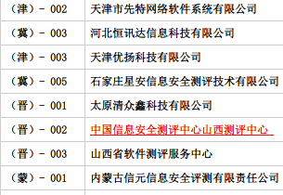

15.4 等级保护2.0-等保组织
指导监管部门：
国家等保工作 开展、推进、指导。
技术支撑部门：
国家等保标准制定、修订、培训、技术指导以及全国测评单位管理。
国家测评机构
行业测评机构
地方测评机构

Slide 39
15.4 等级保护2.0-核心思想
信息系统的安全设计应基于业务流程自身特点，建立“可信、可控、可管”的安全防护体系，使得系统能够按照预期运行，免受信息安全攻击和破坏。
即以可信认证为基础，构建一个可信的业务系统执行环境，即用户、平台、程序都是可信的，确保用户无法被冒充、病毒无法执行、入侵行为无法成功。可信的环境保证业务系统永远都按照设计预期的方式执行，不会出现非预期的流程，从而保障了业务系统安全可信。
可信
1
即以访问控制技术为核心，实现主体对客体的受控访问，保证所有的访问行为均在可控范围之内进行，在防范内部攻击的同时有效防止了从外部发起的攻击行为。对用户访问权限的控制可以确保系统中的用户不会出现越权操作，永远都按系统设计的策略进行资源访问，保证了系统的信息安全可控。
可控
2
可管
3
即通过构建集中管控、最小权限管理与三权分立的管理平台，为管理员创建一个工作平台，使其可以进行技术平台支撑下的安全策略管理，从而保证信息系统安全可管。

